Slide 1



O PESADELO DE FLUFFY
Desenvolvimento de jogo puzzle 3D
Aluna: Giulia C de Nardi / Orientador: Paulo Miranda

Slide 2
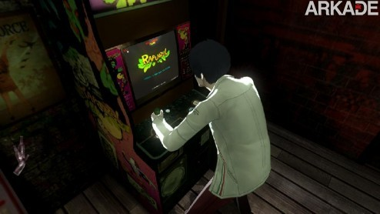
Jogo: Catherine
Desenvolvido pela Atlus
Foi lançado em fevereiro de 2011 para Xbox e Playstation 3 [1]
No fim de 2011 já tinham sido vendidas 500 mil cópias
O jogo ainda tem uma base fiel de fãs o que contribuiu para que fosse lançado novamente em 2020 numa versão para PC distribuída pela Steam
Nota 9/10 na Steam com mais de 7 mil avaliações [2]
Figura 1: Captura de tela do jogo Catherine. Mostra o acesso ao mini-jogo Rapunzel

Slide 3
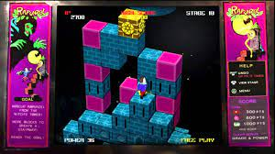
Mini-Jogo Inspiração: Rapunzel - (Catherine)
Sem pressão de tempo para resolver
Cenário mais complexo e menor
Número de movimentos limitados
Figura 2: Captura de tela do jogo mini-jogo Rapunzel desenvolvido pela Atlus

Slide 4
Ferramentas e bibliotecas no desenvolvimento
Engines no desenvolvimento de jogos
facilidades de implementação (física, bibliotecas embutidas)
custo no desempenho e limitações
C++
baixo nível - rapidez
compatibilidade nativa com SDL e OpenGL
SDL [3]
biblioteca de desenvolvimento
acesso de baixo nível ao áudio, mouse, teclado e gráficos do computador
OpenGL [4]
biblioteca de renderização
não mantém nenhuma informação
tudo que ele vê é um conjunto de triângulos e estados para renderizá-los
criação a partir desses triângulos (primitivas)

Slide 5
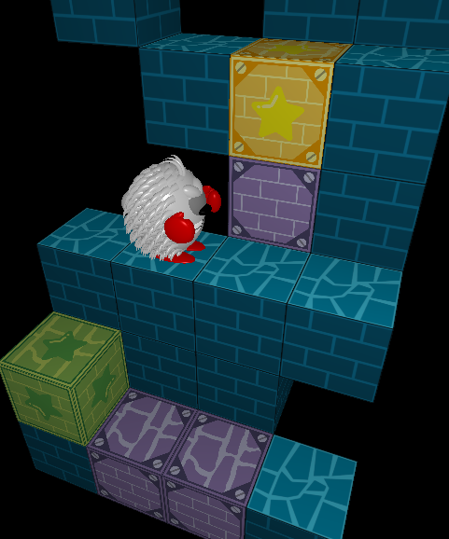
Código e Estrutura de Dados
Duas partes do jogo:
processamento
renderização da imagem
Processamento:
manter os dados
modificar os dados corretamente
Dois loops
maior - jogo aberto, telas, fases
menor - input -> processamento -> output (tela)
É no “loop menor” que a jogabilidade está
Player interagem com blocos e causa atualizações em cadeia
Figura 3: Captura de tela de “O Pesadelo de Fluffy”. Na imagem se vê o -Player-, -Torre- e diferentes tipos de blocos

Slide 6
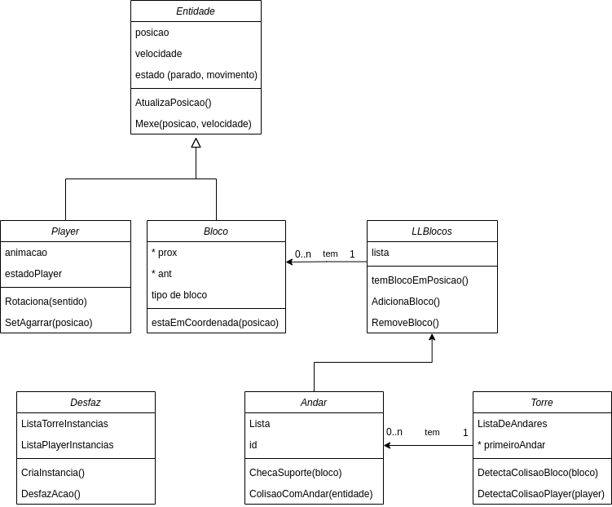
Figura 4: Diagrama de Classes

Slide 7
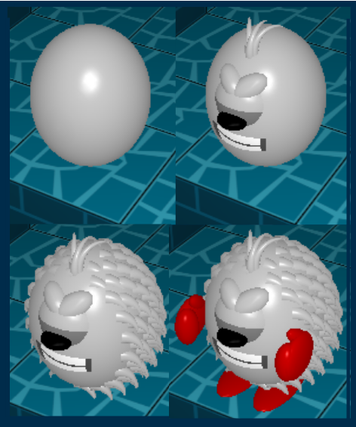
Gráficos e Animações
Renderização das imagens
OpenGL - pontos, triângulos e estados
Primitivas - funções simples que criam figuras (cubos, esferas, cones, triângulos)
Código chama essas funções para desenhar essas figuras e manipulam onde no espaço elas estão (translação e rotação)
Figura 5: Ilustração das diferentes etapas de formação do -Player-.

Slide 8
Video
https://youtu.be/Sa5EhhreLsk

Slide 9
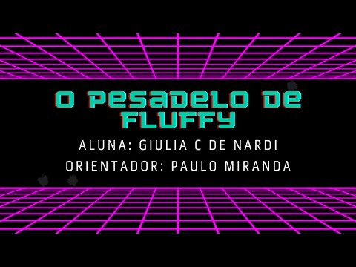

Slide 10
Referências
[1] https://en.wikipedia.org/wiki/Catherine_(video_game)
[2] https://store.steampowered.com/app/893180/Catherine_Classic/
[3] https://www.libsdl.org/
[4] https://www.khronos.org/opengl/wiki/Getting_Started#Writing_an_OpenGL_Application

